Slide 1


Slide 2


Slide 3

insertar logo
empresa colombiana
NOMBRE EMPRESA DE SERVICIOS
insertar logo
empresa extranjera
NOMBRE EMPRESA DE SERVICIOS

Slide 4

NOMBRE
XXXX
XXXX
XXXX
XXXX
XXXX
XXXX
XXXX
XXXX

Slide 5

En caso de tener, inserte imágenes del proyecto
En caso de tener, inserte imágenes del proyecto
En caso de tener, inserte imágenes del proyecto
Inserte imágenes del proyecto

Slide 6


Slide 7

XXXX
XXXX

Slide 8
XXXX
XXXX

Slide 9
XXXX
XXXX

Slide 10
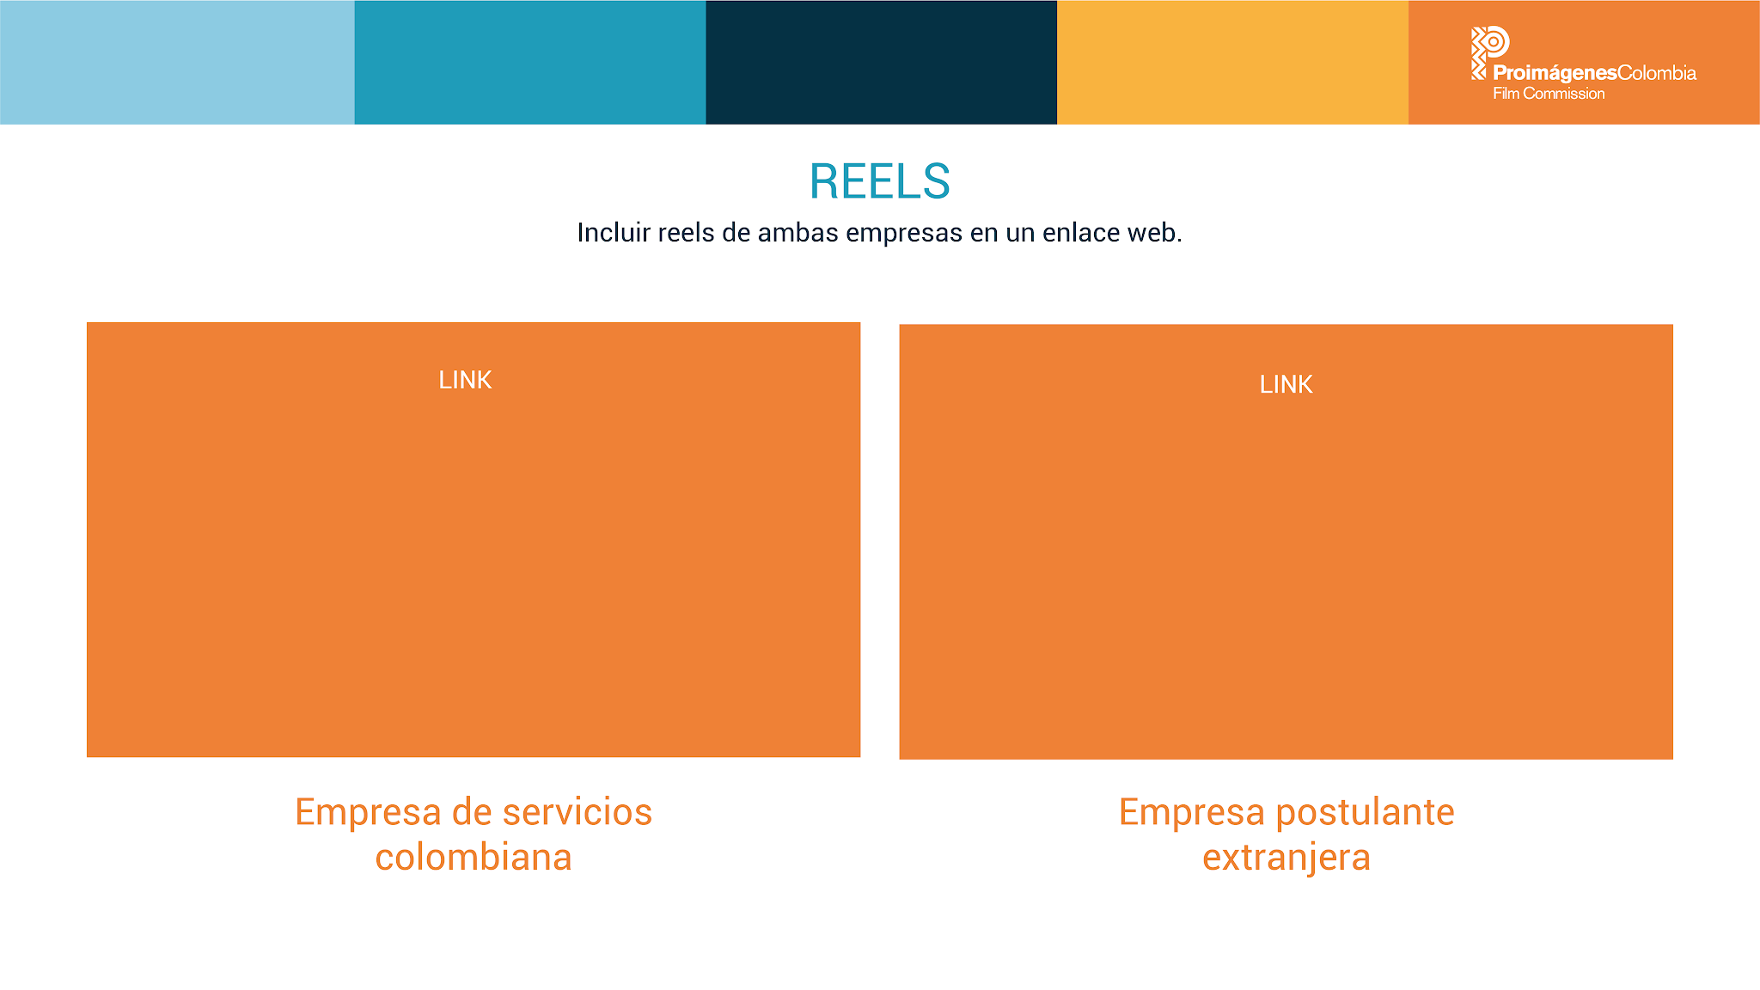

Slide 11


Slide 12


